Slide 1
Efektivní ochrana dat jako součást firemní bezpečnosti
Zbyněk Chmela, technický ředitel
zbynek.chmela@dataforce.cz
Jiří Král, IT konzultant
jiri.kral@dataforce.cz

Slide 2
Představení Data Force, s.r.o.
„Data Force - Váš osobní specialista na práci s daty“
ukládání
zálohování
archivace
analýza
virtualizace
česká soukromá společnost IT profesionálů
důraz na spolehlivost, kvalitní služby a spokojené zákazníky
obchodní obrat v roce 2015 cca 84 mil. Kč

Slide 3

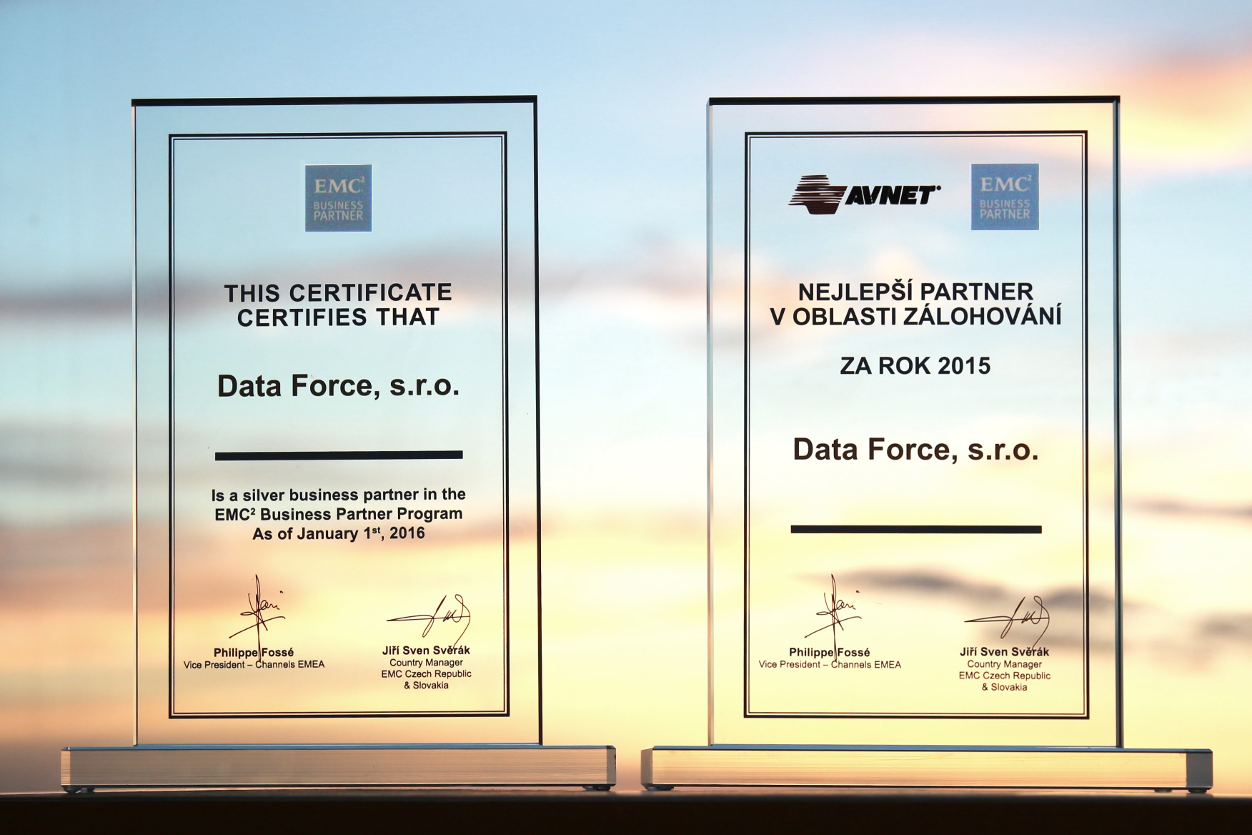
Data Force, s.r.o. – partnerství (DELL) EMC

Slide 4
Reference Data Force, s.r.o.
Vysoká škola ekonomická v Praze
UNIQA pojišťovna a.s.
Tipsport a.s. (sázková kancelář)
FTV Prima, spol. s r. o. (síť televizních stanic)
GECO, a.s. (velkoobchod, maloobchod)
Cetelem ČR, a.s., Cetelem Slovensko, a.s. (finanční sektor, součást BNP Parribas)
CeWe Color, a. s. (síť Fotolab)
VCES a.s. (stavebnictví)
Bilfinger Babcock CZ s.r.o. (strojírenství)
Green Gas DPB, a.s. (plynárenství)
Mazars s.r.o. (auditorské a účetní služby)

Slide 5
Efektivní ochrana dat
Zbyněk Chmela

Slide 6

Efektivní ochrana dat jako součást firemní bezpečnosti
aktivní ochrana
pravidla chování
prevence a detekce útoků
ochrana integrity dat
správa životního cyklu dat
ochrana před následky selhání
zálohování
vysoká dostupnost
geografická ochrana
havarijní plány

Slide 7
Zálohování dat vs. vysoká dostupnost
Zálohování
uvědomujeme si cenu ztráty dat
zálohujeme především pro obnovu ztracených či poškozených dat
zpravidla více historických verzí pro obnovu
neřeší dobu nedostupnosti – záleží na obnovovaných datech
Vysoká dostupnost
uvědomujeme si cenu nedostupnosti nějakého systému
ochrana proti selhání zařízení – disk, server, komunikace, serverovna
redundance infrastruktury – RAID, RAIN, clustery, replikace
neřeší logické poškození dat – chyba se zreplikuje
Co skutečně vyžadujeme?
kombinaci obojího
RPO – povolená ztráta dat, RTO – čas obnovy

Slide 8
Možnosti ochrany dat
Tradiční zálohování
pásky – levné, spolehlivé, rychlé, uložení offline/offsite, ale nepříliš flexibilní
disky – flexibilní, při větších objemech dat relativně drahé
další média
Moderní zálohování
deduplikace – flexibilní, opakovaná data přenášena a ukládána pouze jednou, efektivní přenos a replikace
backup direct access – obnova např. VM či emailu přímým přístupem k záloze
Kontinuální ochrana dat (CDP)

Slide 9

Deduplikační zálohovací systém EMC DataDomain
Vlajková loď EMC v oblasti zálohovacích úložišť
Deduplikace mezi CPU/RAM
Efektivní deduplikační algoritmus – inline, s proměnnou velikostí bloku, globální deduplikace přes všechna data a protokoly
Běžný deduplikační poměr 1:15 = 93,3% úspora kapacity
IP a FC přístup přes CIFS, NFS, NDMP, OST/DD BOOST, VTL a jejich kombinace

Slide 10
Deduplikační zálohovací systém EMC DataDomain
Široká podpora zálohovacích SW (OST), resp. nezávislost na nich (NFS, CIFS, VTL)
Backup Direct Access – přímý přístup k zálohovaným datům
Deduplikované LAN, WAN replikace
Kapacity od 4TB po 1,7PB (40TB – 86PB dedup)
Fyzická appliance i virtuální edice

Slide 11
Kontinuální ochrana dat
Jiří Král

Slide 12






Kontinuální ochrana dat – minimalizujte RPO
Poskytuje přístup k datům v LIBOVOLNÉM bodu v čase
Recovery Point Objective (RPO)
8AM
10AM
12PM
2PM
4PM
6PM
8PM
10PM
12AM
CONTINUOUS
15:27
8AM
1PM
6PM
11PM
3+ Hrs
SNAPSHOTS
12AM
12+ Hrs
12AM
BACKUP
POŠKOZENÍ DAT V 15:28
Notes:
When faced with this situation, your operational recovery is only as good as the technology you have deployed.
If you rely on backup, your recovery point is determined by the last tape or backup to disk job you created.
<Click> Depending on when the operational error occurs, you may be faced with a recovery point that is hours in the past and all the data in between is lost.
With the cause being fat fingers, viruses, corruption or data over-runs the IT organizations can no longer rely on backups alone and are complementing backup solutions with snapshots to shorten that window, but it still could be 2-3 hours long. Not ideal when it comes to the increasing demands being placed on data protection.
But business requirements are becoming more and more demanding the challenge of resolving corrupted and lost data becomes more and more vital to IT organizations
Because of the high costs and increasing pressure to reduce of data loss and downtime, traditional approaches to data loss are no longer sufficient.
Many organizations are now moving to Continuous Data Protection because it enables any point in time recovery – for recovery to the millisecond, like using a unique DVR-like rollback mechanism.
Using RecoverPoint you can bookmark specific points in time that might be used during a future recovery and also create application-aware bookmarks that annotate specific points in time that are application-consistent.
With RecoverPoint, once the data is recovered you can re-start your applications manually or automatically.

Slide 13

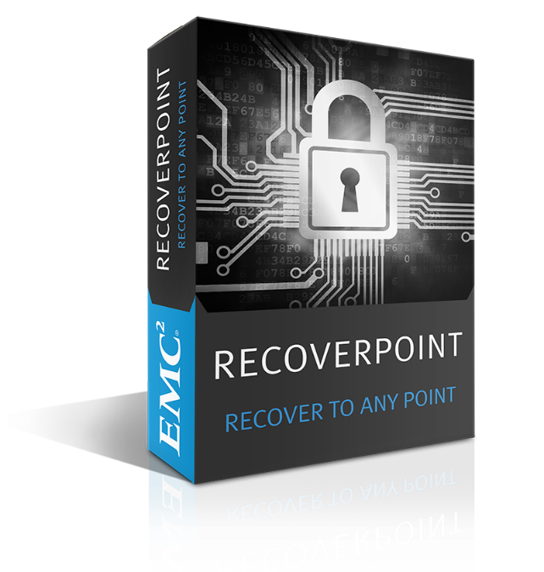
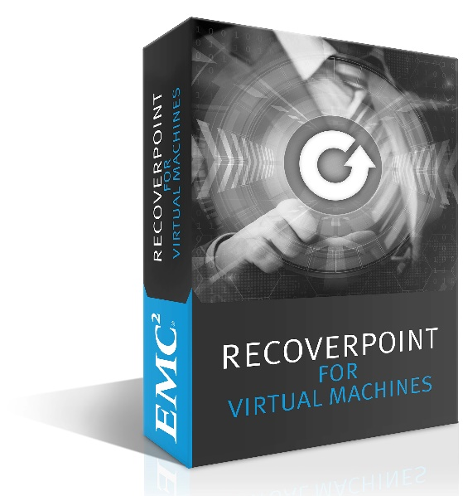
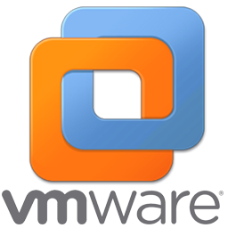
Rodina produktů RecoverPoint
RecoverPoint
Ochrana dat pro disková pole
Univerzální replikace dat pro všechny EMC i non-EMC platformy:
XtremIO, VPLEX , VNX, VNXe, VNX-F, VMAX, and non-EMC disková pole pomocí VPLEX
RecoverPoint for VMS
Ochrana dat pro virtuální prostředí
Špičkový nástroj pro virtuální infrastrukturu VMware
Notes:
The RecoverPoint family consist of two products:
RecoverPoint: the leading, veteran, LUN replication tool supporting all EMC storage platforms and non-EMC via VPLEX.
RecoverPoint for VMs: the newer member of the RP family, providing VM and VMDK level replication, addressing the raising need in the virtualized environment.

Slide 14

RecoverPoint For Virtual Machines
Obnova do jakéhokoliv bodu v čase
Obnova dat s granularitou jedné VM
Integrovaná správa a orchestrace ve VMware vCenter GUI
Obnova do jakéhokoliv bodu v čase pro chráněné VM
Sync/Async souběžná replikace na lokální i vzdálené kopie
Čistě softwarové řešení – replikace využívá hypervisor
nezávislé na hardware úložiště
Notes:
With that said, lets get into our solution:
To address all of these challenges vAdmins face, EMC leverages existing RecoverPoint technology in the introduction of RecoverPoint for Virtual Machines.
It protects VMs with its built-in automated provisioning and orchestration capabilities for Disaster and Operational recovery and is fully integrated with VMware vCenter through a plug-in.
It provides local and remote replication over any distance with sync or async replication
It is a hypervisor-based, 100% software data protection tool that protects VMware VMs with VM level granularity, fully agnostic to the underplaying storage

Slide 15





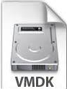

Lokální a vzdálená ochrana VM
VMware
vCenter
VMware
vCenter
Plug-in
Plug-in
VMware
ESXi
VMware
ESXi
WAN
RDM
RDM
RDM
New York
New York
Produkce
Journal
Replica
Journal
Replica
Notes:
<Slide Architectural Diagram >
<1st click >
This architectural diagram shows how the three components of the product are fully integrated in a customer’s VMware ESXi environment: the embedded hypervisor splitter, the virtual appliance and the vCenter Plug-in.
<2nd click –remote site appears>
RecoverPoint for VMs provides local and remote replication, synchronously or asynchronously, with continuous data protection for per-VM recovery to any point in time.
<3rd click>
The Journal holds the Point in Time history of all changes made in order to allow DVR-like roll back during recovery. It supports both virtual disk types: VMDKs and RDMs.
Its WAN optimization reduces WAN bandwidth consumption up to 90%. It also ensures replication robustness, sustaining poor WAN conditions with up to 300 ms of latency and up to a 5% packet loss rate.

Slide 16




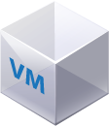


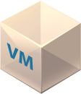





RecoverPoint for VMs – architektura
Data
Management
VC Server
WAN
VC Server
Plugin
REST
Plugin
vRPA
RecoverPoint Cluster
RecoverPoint cluster
ESXi
vRPA
Splitter
ESXi
Záložní lokalita
Splitter
ESXi
Produkční lokalita
vRPA
Splitter
iSCSI
vRPA
Splitter
VSAN/SAN/NAS/
DAS/iSCSI/FC/VVOL
ESXi
ESXi
Splitter
Journal
Notes:
Architecturally, RecoverPoint for Virtual Machines consists of three components, integrated in the VMware vSphere environment:
Embedded hypervisor splitter
Virtual appliance cluster (each cluster contains 2 to 8 vRPAs)
vCenter Plug-in

Slide 17




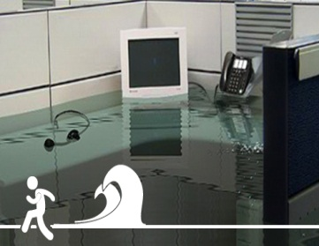

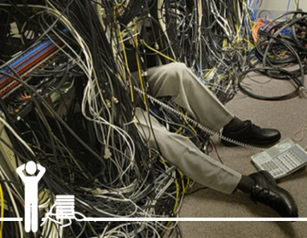

RecoverPoint – k čemu jej využít?
Ochrana, replikace a obnova
Provozní obnova
Obnova poškozených dat
Lidská chyba
Poškozená integrita
Viry, malware
Migrace dat
Replikace dat při
Přesunu datového centra
Zálohování z kopie
Test & Dev
Disaster Recovery
Obnova po ztrátě dat
Přírodní katastrofy
Nehody
Výpadky
Technické závady
Test / Test & Promote
Obnova dat je v 85% případů nutná díky provozním chybám
Obnova produkčních dat
Failback / Failover & Reverse
Notes:
Here I will talk about the use cases and operations behind our RecoverPoint portfolio:
Use Cases:
(read the slide)
Operations:
Test/Test & Promote – You can test point in time while continuing replication for protected VMs. You can save time by being able to directly move from a test to a failover/failback without the need to scroll back in the journal again.
Recover Production – You can quickly correct file or logical corruption by rolling the production back to a previous point-in-time, restore your production VM or deleted/corrupted VMDKs
Failback/Failover & Replication – You can failback to the production site or failover to the DR site and automatically applies reverse replication when possible.

Slide 18


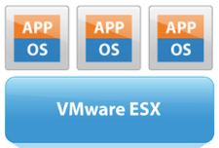



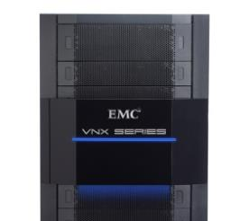

Jak RecoverPoint funguje?
Skvěle!
VÝPADEK?!
OBNOVA!
Zápis je do aplikace potvrzen RecoverPointem, který dále zodpovídá za:
Deduplikaci a kompresi dat
Sledování a správu
Server
Server
9. RecoverPoint přepne DR lokalitu na aktivní provoz
1. Zápis produkčních dat
Data jsou přijata, dekomprimována, reduplikována, seřazena, a ověřena kontrolním součtem
RecoverPoint
RecoverPoint
2. VNX splitter rozdělí zápisové IO a pošle kopii na LUN a na RecoverPoint
FC/iSCSI
vRPA
vRPA
WAN
vRPA
vRPA
6. Data jsou zapsána do journal volume
SAN
SAN
iSCSI
iSCSI
4. Data jsou seřazena, opatřena kontrolním součtem, deduplikována, komprimována a zreplikována na vzdálený RecoverPoint přes IP nebo Fibre Channel
r A
r B
r C
/ A
/ B
/ C
Journal volume
7. Konzistentní data jsou distribuována na vzdálené svazky / repliky
8. Výpadek produkční lokality, zahájení obnovy RecoverPointem
Produkční lokalita
DR lokalita
Notes:
This slide describes the data flow from an application host to the production volumes and its replication on a remote site. It describes the flow of Virtual RecoverPoint Appliances (vRPA).
(Note to Presenter: Click now in Slide Show mode and as indicated or animation.) An application server issues a write to a LUN that is being protected by RecoverPoint. This write is split by an array splitter running in the VNX storage processor.
(Note to Presenter: Click now in Slide Show mode for animation.) The I/O is split by an array-based splitter, which is included with all VNX arrays. The VNX array will intercept all writes to LUNs being protected by RecoverPoint, and will send a copies to RecoverPoint via the vRPA.
In all cases, the original write travels though its normal path to the production LUN.
(Click) When the copy of the write is received by RecoverPoint, it is immediately acknowledged back (ACK) from RecoverPoint, unless synchronous remote replication is in effect. If synchronous replication is in effect, the ACK is delayed until the write has been received at the remote site. Once the ACK is issued, it is processed by the splitter, where it is held until the ACK is received back from the production LUN. With both ACKs received, the ACK is sent back to the host, and I/O continues normally.
(Click) Read Step Number 4 on the slide, then click again for next step.) Once the appliance receives the write, it will bundle this write up with others into a package. Redundant blocks are eliminated from the package, and the remaining writes are sequenced and stored with their corresponding time stamp and bookmark information. The package is then compressed, and an MD-5 checksum is generated for the package.
The package is then scheduled for delivery across the IP network to the remote RecoverPoint. ((Click) Once received there, RecoverPoint verifies the checksum to ensure the package was not corrupted in the transmission. ((Click) The data is then uncompressed and written to the journal volume. ((Click) Once the data has been written to the journal volume, it is distributed to the remote volumes, ensuring that write-order sequence is preserved.
When a storage failure occurs on the production site (Click) RecoverPoint’s recovery process will redefine the connection between the remote volume and the application residing on the local host allowing the application to seamlessly connect to the remote volume viewing it as if it is the local storage volume,
Now that you are familiar with RecoverPoint architecture we will take a closer look at how RecoverPoint family protects VNX storage.

Slide 19

Architecture Highlights
Žádný Single Point of Failure
vRPA na vysoce dostupné infrastruktuře, každou VM může replikovat libovolná vRPA (na jakémkoliv ESXi)
Minimální nároky na přenosové pásmo
Komprese & Deduplikace
Flexibilní instalace
vRPA lze umístit na jiný ESXi cluster než chráněné VM
Krátké trvání obnovy
No data copying when accessing image, just roll the journal, disks are attached ro replica
“DVR-like” roll-back
Snadné posouvání mezi jednotlivými point-in-time kopiemi při testování obnovy
Notes:
Now, lets get into the Architecture highlights. RecoverPoint for Virtual architecture provides:
Maximum Availability: RecoverPoint for VMs provides high resiliency, by managing a cluster of virtual appliances that can automatically handle planned or unplanned unavailability of a specific virtual appliance (there is no single point of failure!)
Minimizing bandwidth costs: RecoverPoint for Virtual Machines reduces WAN bandwidth consumption by up to 90%. It also ensures replication robustness, sustaining poor WAN conditions with up to 300 msec of latency and up to a 5% packet loss.
Flexible deployment By allowing the vRPA to be on a separate cluster than protected VMs.
DVR like roll-back: The Journal (managed as a VMDK) on the virtual appliance holds the Point in Time history of all changes made in order to allow DVR-like roll back during recovery.

Slide 20

Klíčové vlastnosti
ochrana přizpůsobená změnám a růstu prostředí
Škálovatelné politiky pro správu Od jedné do tisíců VM
Konzistence dat přes více VM Consistency Groups a Group Sets mezi ESXi & clustery
Zero RPO se synchronní replikací
Dynamické přepínání Sync / Async dle přenosového pásma
Podpora vMotion chráněných VM a vRPAs, Storage vMotion chráněných VMDK
RDM to RDM/VMDK replikace Kopie VM je vytvářená s VMDK
Notes:
Scalable Policy Management.
Define the desired protection policy, down to a single VM granularity, or manage multiple VMs within a single consistency groups (for example: managing vApps policy)
Consistency across VMs..
Achieve consistency across multiple VMs and even across the entire system, by protecting multiple VMs in the same consistency group, or linking several consistency groups into group sets and setting application consistent bookmarks across the group set
RecoverPoint for VMs can protect VMs of the same vCenter that resides on different ESXi hosts and different ESXi clusters by the same Consistency Group or Group Set
Enables zero RPO..
RecoverPoint for VMs offers the best RPO in the market, down to RPO=0 seconds, by enabling synchronous replication
Dynamically Switch..
RecoverPoint for VMs can dynamically switch between Sync and Async replication, in order to provide the best protection possible, according to real time bandwidth limitations.
Support vMotion and Storage vMotion for continues protection while VMware is changing the environment
RecoverPoint for VMs support both virtual disk types: VMDKs and RDMs
Protecting VMDKs and RDMS is supported
Replica VM copy: by default, the replica VM is created with VMDKs, it is possible to manually select existing VM with RDM as the replica target

Slide 21
Děkujeme za pozornost.
www.dataforce.cz

